Slide 1
Etaleren
Week-5

Slide 2
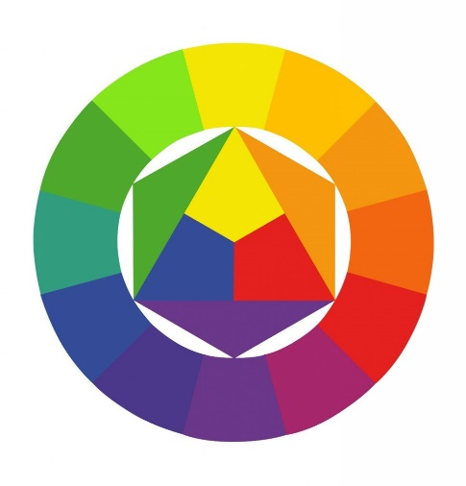
Les 5 Kleuren
Tegenover liggende kleuren uit de kleurencirkel versterken elkaar, en is daar een goed voorbeeld van.

Slide 3
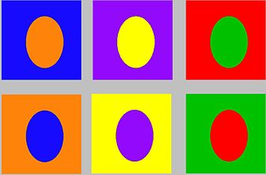
kleurcontrasten
Maak gebruik van kleurcontrasten.
Kleuren die sterk van elkaar verschillen ( contrasterende kleuren) zorgen ervoor dat het de aandacht van de kijker trekt

Slide 4
Beperk de kleuren die je gebruikt tot 5 hooguit 8 kleuren. Anders wordt het te druk en onoverzichtelijk. Dat geeft een onrustig beeld.
Laat de kleuren die je kiest op verschillende plaatsen terugkomen.
Dat zorgt voor rust en evenwicht.
Maak gebruik van de gevoelens die bepaalde kleuren oproepen. Gebruik voor een sfeervolle etalage niet teveel schreeuwende, opvallende kleuren, maar doe dit bij een uitverkoop wel.

Slide 5
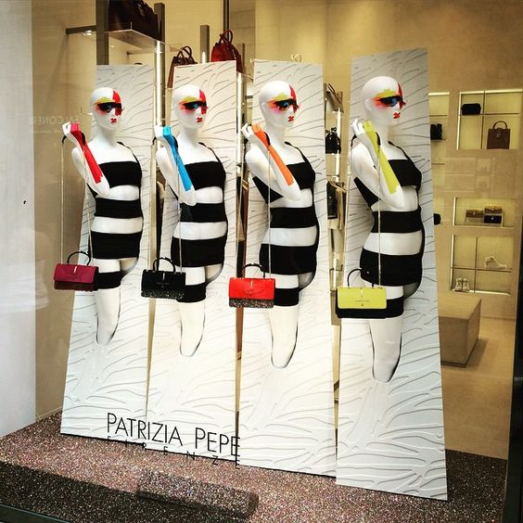
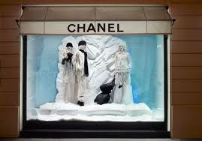
Bij deze etalage is voor een licht-donker contrast gekozen:
Er is een beperkt aantal kleuren gebruikt(3).
Het zwart en het wit komt op meerdere plekken terug.
Wit en blauw roepen een gevoel van kou op.

Slide 6
opdrachten
Zoek voorbeelden op internet. Deze voorbeelden dienen als inspiratiebron
De opdrachten maak je zelf
De opdracht mag je uitvoeren in bijvoorbeeld een collage of tekenen.
Opdracht 1
Maak een etalage in een licht-donker contrast.
Opdracht 2
Maak een etalage in een complementair of koud- warm contrast.

